Slide 1
Habiter les ambiances ?
( ΒΥΖΟΒΙΤΗ ΣΟΦΙΑ, NICOLAS REMY)
Είναι ζήτημα κατανόησης των δεσμών - σχέσεων μεταξύ του σώματος και του άμεσου περιβάλλοντος του
Η ατμόσφαιρα είναι το κοινό « milieu » (μέσο ή περιβάλλον) των πράξεών μας, των αισθήσεών μας και των αναπαραστάσεων μας.
Η ατμόσφαιρα εμπλέκει τη σωματότητά μας και επομένως άμεσα την ικανότητά μας να κατοικούμε στο χώρο.
μεθοδολογική υπόθεση 1
ετυμολογία – μετάφραση εννοιών / λέξεων : ατμόσφαιρα, τοπίο, περιβάλλον, κλίμα, περιβάλλον, αντίληψη, υποκείμενο…
μεθοδολογική υπόθεση 2 :
αποδόμηση της έννοιας της ατμόσφαιρας
Η δημιουργία ατμοσφαιρών εμπλέκει τον αρχιτέκτονα αλλά και τα μελλοντικά υποκείμενα του έργου.
Η ατμόσφαιρα στην αρχιτεκτονική είναι μια έννοια που έχει πολλές διαστάσεις:
τις φυσικές διαστάσεις των ατμοσφαιρών ή το σύνολο των κλιματικών και κατασκευασμένων στοιχείων που ορίζουν ένα καλούπι που καθοδηγεί τις διαφορετικές μορφές εμφάνισης των ατμοσφαιρών
τις ευαίσθητες διαστάσεις των ατμοσφαιρών ή τον τρόπο με τον οποίο το άμεσο δομημένο περιβάλλον εμφανίζεται στις αισθήσεις και στην κίνηση
Οι κοινωνικές και συμβολικές διαστάσεις των 2 πρώτων διαστάσεων. Το υποκείμενο, με την απόφασή του να αντιληφθεί, « αποτυπώνει » νοήματα στον τρόπο που εμφανίζεται το δομημένο περιβάλλον στην αντίληψή του. Το υποκείμενο « χτίζει » με τις πράξεις του την ατμόσφαιρα με τα άλλα υποκείμενα του χώρου.

Slide 2
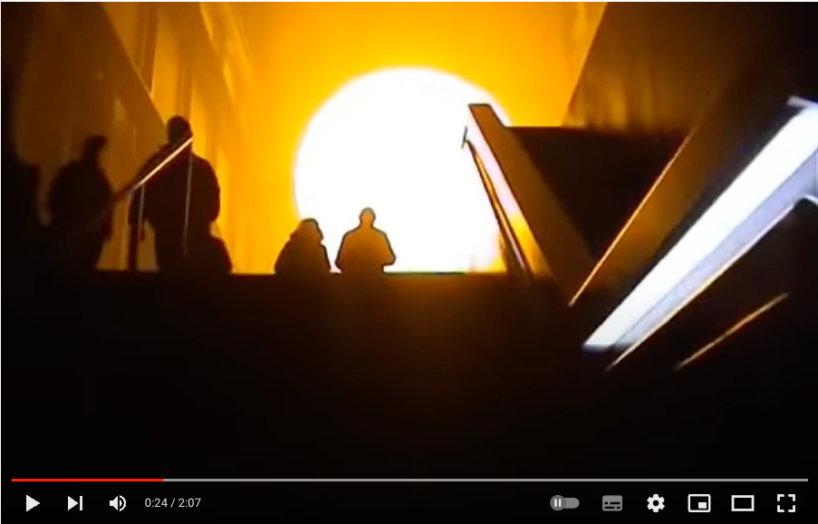
The Weather Project, by Olafur Eliasson, at Tate Modern, London, Winter2003-2004

Slide 3
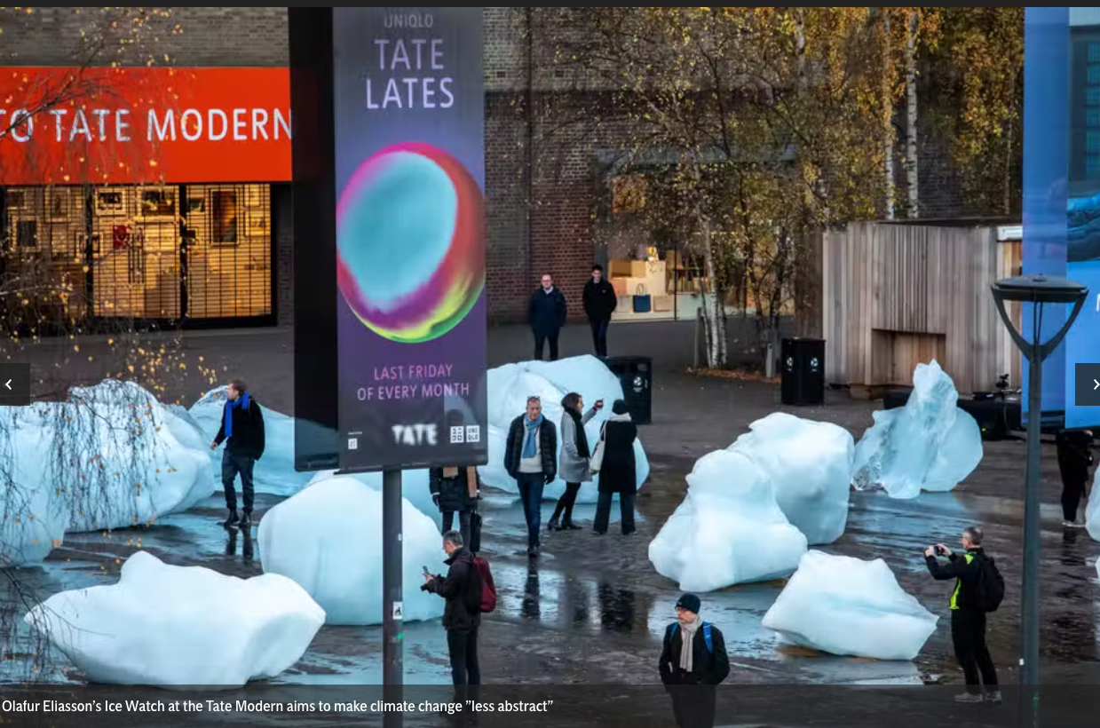
Dec. 2018

Slide 4
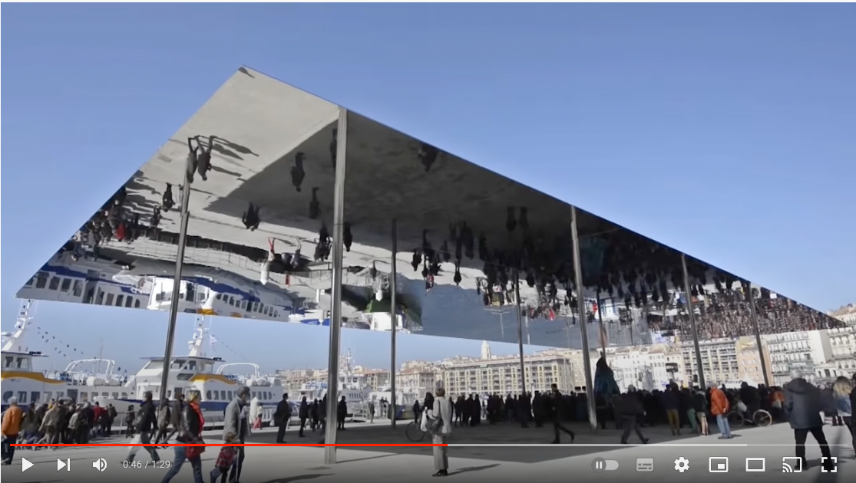
Ombrière ή »σκιαστρο » / miroir καθρέφτης
Marseille Vieux Port by Foster + Partners, 2010-2013;

Slide 5
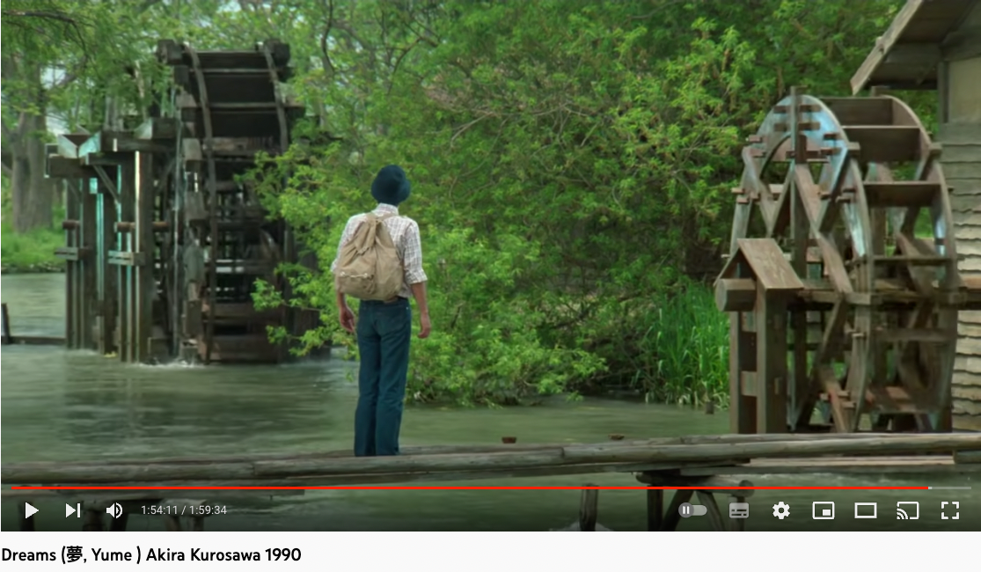
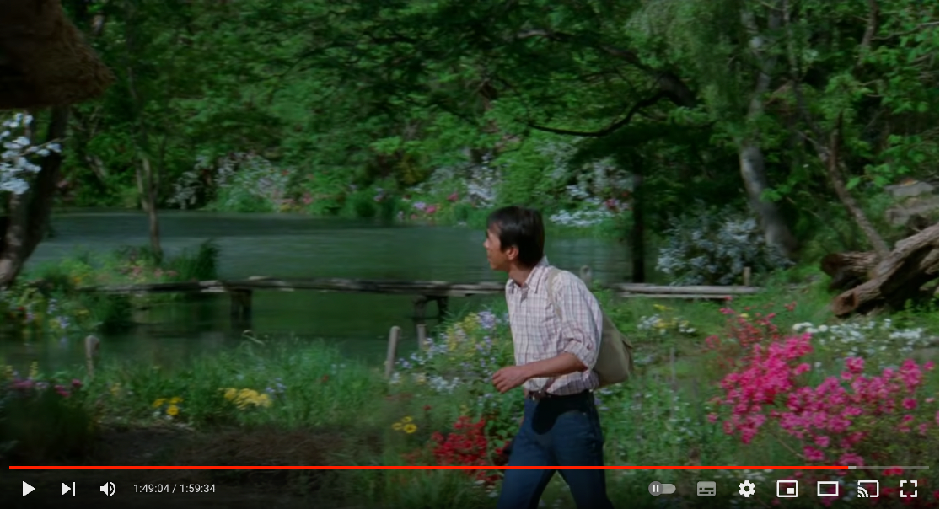
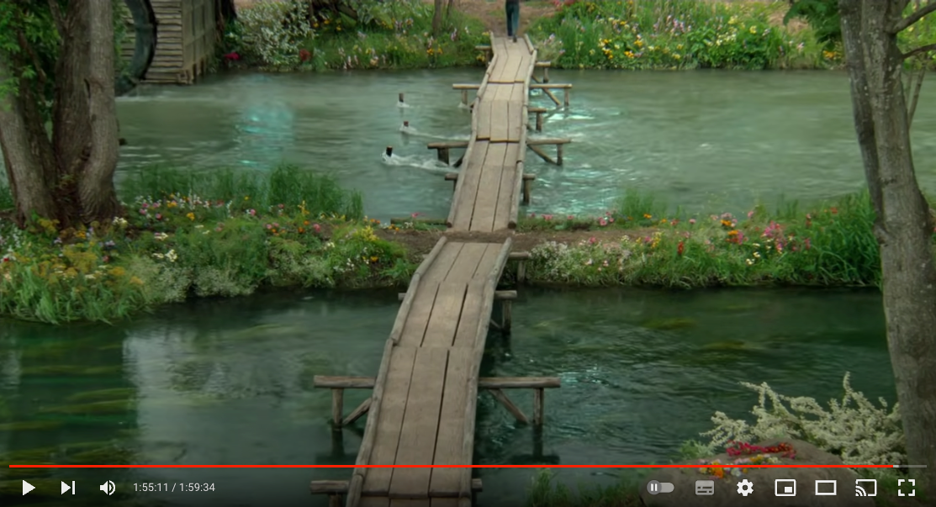
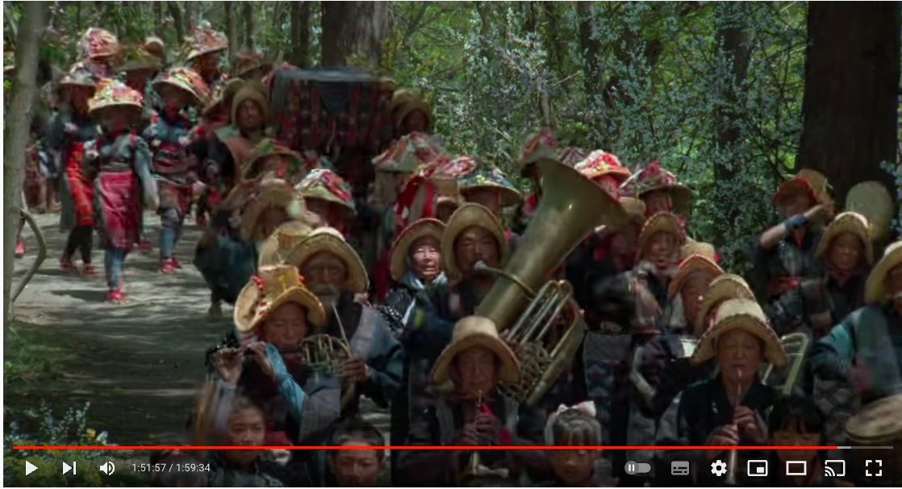

Slide 6
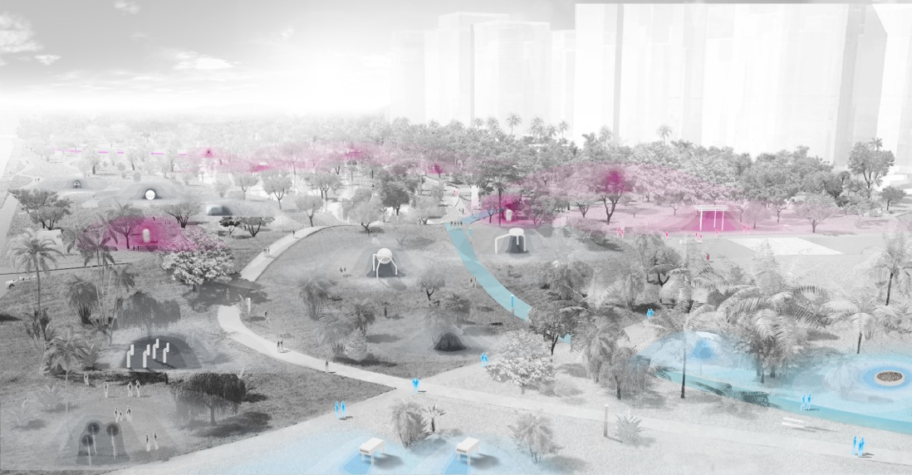
Jade Eco Park, Philippe Rahm Architects, Taiwan,
Taichung Gateway Park, Taiwan 2011
https://youtu.be/UDr-6UtlUu8

